Slide 1

程序设计语言概论
Concepts of Programming Languages
马秀莉 xlma@pku.edu.cn

Slide 2
6 数据类型

Slide 3
提纲
基本数据类型
字符串类型
用户定义的有序类型
数组类型
关联数组
记录类型
联合类型
指针类型与引用类型
类型检查

Slide 4
概述
数据类型
定义一组数据值，以及在这些数据值上预定义的一组操作
数据类型的演化
FORTRAN I（1957）—— INTEGER，REAL，数组
……
Ada（1983）—— 用户可以为问题空间中的每类变量都建立一种唯一的类型，而系统则需要保证该类型的唯一性

Slide 5
设计
在设计数据类型时，需要考虑的问题
如何引用变量，相应的语法表示是什么？
允许哪些操作？如何指定那些操作？
基本数据类型(primitive data types)
整型、浮点型、字符型、布尔型
结构化数据类型
数组和记录
Notes:
在谈到一种数据类型时，通常是用到描述字：
描述字是变量的属性集合

Slide 6
基本数据类型
不用其它数据类型定义的那些数据类型
与类型构造符一起使用，则提供结构化类型
整型（Integer）
几乎总是硬件的精确反映，因此映射简单
一个语言中可能会有4种不同的整型
Java 支持四种有符号的整数类型：byte, short, int, long
Go支持四种不同大小的整数类型：int8, int16, int32, int64 以及相应的无符号类型uint8, uint16, uint32, uint64
Notes:
int and uint
rune (int32)
byte (uint8)
There are also two types called just int and uint that are the natural or most efficient size for signed and unsigned integers on a particular platform; int is by far the most widely used numeric type. Both these types have the same size, either 32 or 64 bits, but one must not make assumptions about which; different compilers may make different choices even on identical hardware.

Slide 7
整型
signed: -2^{n-1} ~ 2^{n-1}-1 (int8: -128 ~ 127)
unsigned: 0 ~ 2^{n}-1 (uint8: 0 ~ 255)
var u uint8 = 255
fmt.Println(u, u+1) // “255 0”
var i int8 = 127
fmt.Println(i, i+1) //”127 -128” 负整数的存储实现：二进制补码记法
medals := []string{“gold”, “silver”, “bronze”}
for i:= len(medals) – 1; i >= 0; i -- { // len() returns a signed int
fmt.Println(medals[i]) // “bronze”, “silver”, “gold”
}
Notes:
负整数的存储实现：二进制补码记法——负整数对应的正整数求逻辑反，再加1。（-128：10000000)
What if len() returned an unsigned number?
then i would be a uint, the condition i>=0 would always be true by definition.
After the 3rd iteration, the “i- -” would cause i to become not -1, but the maximum uint value(for example, 2⁶⁴-1) ,
and the evaluation of medals[i] would fail at run time, or panic, by attempting to access an element outside the bounds of the slice.
16 + (-8) = ? 考虑两种可能：-8用10001000还是11111000表示？
０００１００００ ＋１０００１０００ －－－－－－－－－ １００１１０００
０００１００００ ＋１１１１１０００ －－－－－－－－－ １００００１０００
００００００００ －００００１０００ －－－－－－－－－
？
１００００００００ －００００１０００ －－－－－－－－－ １１１１１０００
100000000 = 11111111 + 1：
１１１１１１１１ －００００１０００ －－－－－－－－－ １１１１０１１１ ＋０００００００１ －－－－－－－－－ １１１１１０００

Slide 8
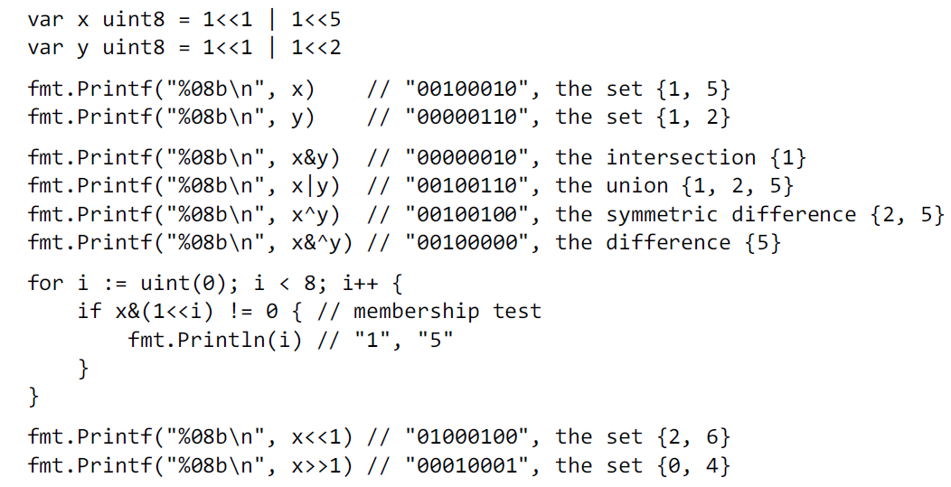
整型（续）
Bitwise operations on uint8 type
Notes:
Unsigned numbers tend to be used only when their bitwise operations or peculiar arithmetic operators are required.
They are typically not used for merely non-negative quantities.

Slide 9
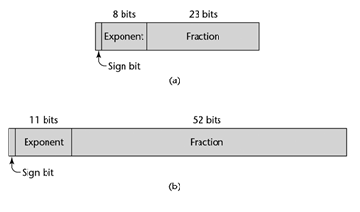
浮点型（Floating point）
存在的问题
对实数建模，但仅仅是近似
支持科学运算的语言支持至少两种浮点类型（ float, double）
IEEE Floating-Point Standard 754中的单精度和双精度
精度和范围
for x:=0; x<8; x++{
fmt.Printf(“x = %d e^{x} = %8.3f\n”, x, math.Exp(float64(x)))
x = 0 e^{x} = 1.000 x = 1 e^{x} = 2.718 x = 2 e^{x} = 7.389 …… x = 7 e^{x} = 1096.633
Notes:
The collection of values that can be represented by a floating-point type is defined in terms of precision and range.
Precision is the accuracy of the fractional part of a value, measured as the number of bits.
Range is a combination of the range of fractions and, more important, the range of exponents.
%g: floating point values
%e: exponent
%f: no exponent

Slide 10
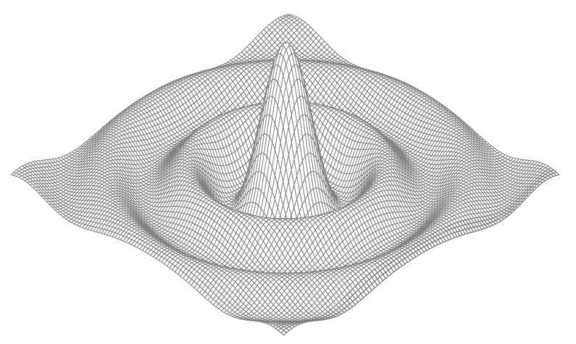
Go之例
func corner(i, j int) (float64, float64) {
// Find point (x,y) at corner of cell (i,j).
x := xyrange * (float64(i)/cells - 0.5)
y := xyrange * (float64(j)/cells - 0.5)
// Compute surface height z.
z := f(x, y)
// Project (x,y,z) isometrically onto 2-D SVG canvas (sx,sy).
sx := width/2 + (x-y)*cos30*xyscale
sy := height/2 + (x+y)*sin30*xyscale - z*zscale
return sx, sy
}
func f(x, y float64) float64 {
r := math.Hypot(x, y) // distance from (0,0)
return math.Sin(r) / r
}
Notes:
The essence of the program is mapping between three different coordinate systems.

Slide 11
基本数据类型
十进制小数型（Decimal）
商业应用（财务），对COBOL非常重要；C#
存储固定数量的十进制数字（编码）
优点：精确表示
缺点：范围有限，浪费内存空间
布尔型（Boolean）
优点：可读性
可以用位来实现，但是通常使用字节实现
字符型（Character）
以数值编码的形式存储
ASCII, Unicode （Java, JavaScript, C#）

Slide 12
Unicode
Unicode
Unicode code point, rune
Code point ----- a standard number for each character
The encoding of each Unicode code point has the same size, 32 bits
120000 characters in over 100 languages
The data type to hold a single rune is int32
UTF-8
A variable-length encoding of Unicode code points as bytes
0xxxxxxx runes 0-127 (ASCII)
110xxxxx 10xxxxxx 128-2047 (value<128 unused)
1110xxxx 10xxxxxx 10xxxxxx 2048-65535 (value<2048 unused)
11110xxx 10xxxxxx 10xxxxxx 10xxxxxx 65536-0x10ffff (other values unused)
Notes:
the type rune is an synonym for int32. a value is a Unicode code point.
the type byte is a synonym for uint8.

Slide 13
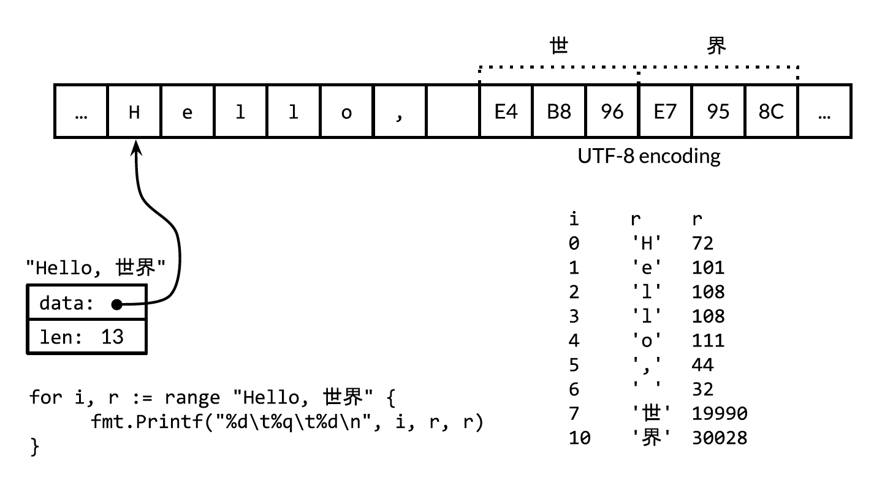
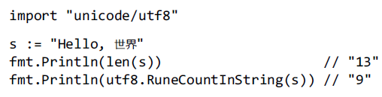
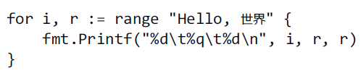
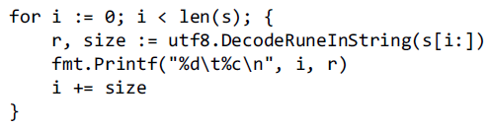
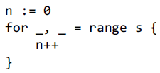
UTF-8 encoding
Notes:
The range loop, when applied to a string, performs UTF-8 decoding implicitly.

Slide 14
字符串类型
设计时需考虑的问题
它是一种基本类型还是仅仅是一种特殊的数组？
其对象的长度是静态的还是动态的值为字符序列
值为字符序列
操作
赋值
比较（=, >等等）
连接
子串引用 s[i, j]
模式匹配
Notes:
Variable --- addressable values
Unreachable --- its storage may be recycled

Slide 15
字符串类型
Pascal
非基本类型；仅仅支持（对于组装的数组）赋值和比较操作
C和C++
非基本类型；使用char数组以及提供操作的库函数
Ada, FORTRAN90, BASIC
基本类型
赋值，比较，连接，子串引用；FORTRAN内置模式匹配功能
例如（Ada）：N := N1 & N2（连接）；N(2..4)（子串引用）
SNOBOL4（一种字符串操作语言）
基本类型；许多操作，包括精巧的模式匹配

Slide 16
字符串类型
Perl和Javascript
用正则表达式定义模式
非常强大的功能
例如 /[A-Za-z][A-Za-z\d]+/
Java
基本类型：String类（不是char数组）
String对象是不变的 (immutable)
StringBuffer是可变字符串对象的类

Slide 17
Go
A string is an immutable sequence of bytes
the byte sequence can never be changed
though we can assign a new value to a string variable
append one string to another
s := “left foot”
t := s
s += “, right foot”
fmt.println(s) //”left foot, right foot”
fmt.println(t) //”left foot”
s[0]= ’ L’ //compile error, cannot assign to s[0]

Slide 18
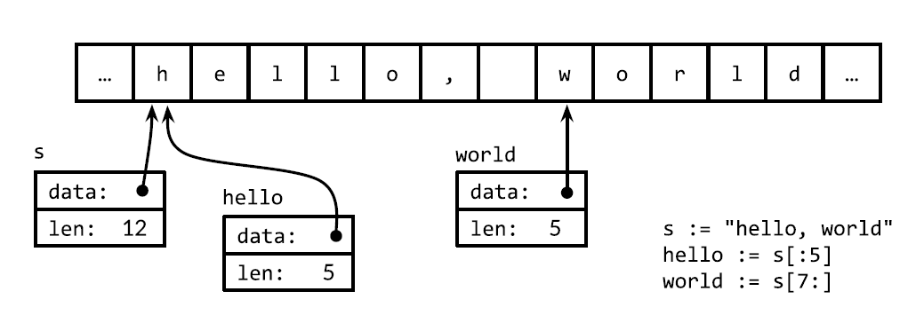
Go之例
A string is an immutable sequence of bytes

Slide 19
Go之例
// comma inserts commas in a non-negative decimal integer string.
func comma(s string) string {
n := len(s)
if n <= 3 {
return s
}
return comma(s[:n-3]) + "," + s[n-3:]
}

Slide 20
字符串（续）
长度
静态长度
Java’s String class
FORTRAN90: CHARACTER (LEN = 15) NAME;
有限动态长度 -- C和C++
使用一个NULL字符指定实际长度
动态长度 -- SNOBOL4，Perl，JavaScript
灵活，但是需要动态的存储管理

Slide 21
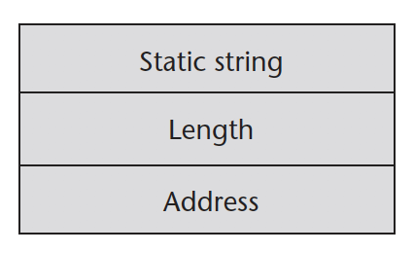
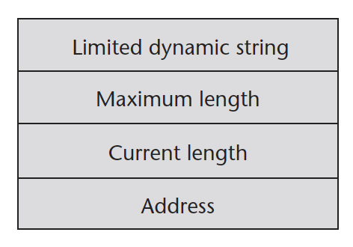
字符串（续）
实现
静态长度
只在编译时才需要描述字
有限动态长度
可能需要一个记录长度的运行时(run-time)描述字（C和C++中不需要）
动态长度 —— SNOBOL4，Perl，JavaScript
需要运行时描述字；内存分配和释放是实现的最大问题

Slide 22
对字符串类型的评价
可提高程序的可写性
如果把字符串看成是具有静态长度的基本类型，提供它们的代价并不高
动态长度很好，但实现的代价太高

Slide 23
用户定义的有序类型
一个有序类型是其可能的值的范围能够容易地与正整数集合关联起来的类型
枚举
子界

Slide 24
枚举类型
定义
用户枚举出所有可能的值，这些值都以符号常量的形式出现
设计时需要考虑的问题
是否应该允许一个符号常量出现在多个类型定义中？

Slide 25
枚举类型
例子
Pascal-不能重用常量；它们可以用来作为数组下标，for变量，case选择器；不能作为输入和输出；可以用来比较
Ada-常量可以重用（文字重载）；要消除二义性必须结合上下文或类型名（其中之一）；可以像在Pascal中那样使用；可以作为输入或输出
C和C++-除了它们可以作为整型来作为输入和输出之外，就像Pascal中的使用一样
Java不包括这样的枚举类型，但是提供了Enumeration接口

Slide 26
Go
Type Weekday int
Const (
Sunday Weekday = iota
Monday
Tuesday
Wednesday
Thursday
Friday
Saturday
)
Constant generator iota, which is used to create a sequence of related values without spelling out each one explicitly.
In a const declaration, the value of iota begins at zero and increments by one for each item in the sequence.

Slide 27

Go之例
type Currency int
const (
USD Currency = iota
EUR
GBP
RMB
)

Slide 28
对枚举类型的评价
提高可读性
例如：不必将一种颜色编码成一个数字
增加可靠性
例如：编译器能够进行以下检查
操作（不允许颜色被相加）
值的范围

Slide 29
子域类型
定义
有序类型的一个连续的子序列
设计时需要考虑的问题
它们用在何处？

Slide 30
子域
Pascal
子域类型表现和其父类型一样；可以用来作为for变量以及数组索引
例如： type pos = 0 .. MAXINT;
Ada
子域类型并不是新的类型，仅仅是施加了约束的已有类型（因此它们是相容的）；可以像在Pascal中那样使用，加上case常量
例如
subtype POS_TYPE is INTEGER range 0 .. INTEGER‘LAST;

Slide 31
对子域类型的评估
提高可读性
提高可靠性
严格的取值范围 + 错误检测

Slide 32
用户定义的有序类型的实现
枚举类型使用整型来实现
子域类型是（由编译器）插入了代码的父类型，用来限制对于子域变量的赋值

Slide 33
数组
定义
数组是同一类型数据元素的聚集（序列），其中单个元素由其在聚集中、相对于首元素的位置来标识
设计时需要考虑的问题
合法的下标类型
下标表达式的取值范围的检查
下标范围的确定时间
为数组分配内存的时间
下标的最大取值范围
在为数组分配存储空间时，是否需要初始化
数组的分片？

Slide 34
数组
数组的寻址
是从索引到元素的映射
map(array_name, index_value_list) → an element
索引的语法
FORTRAN，PL/I，Ada使用圆括号
大多数其它语言使用方括号
下标的类型
FORTRAN，C，Java -只允许整型
Pascal-任意有序类型（整型，布尔型，字符型，枚举型）
Ada-整型或枚举型（包括布尔型和字符型）

Slide 35
数组
根据下标范围绑定、存储绑定以及从哪里分配空间，可以分为以下几类
静态数组
固定栈动态数组
栈动态数组
固定堆动态数组
堆动态数组

Slide 36
数组
静态数组
下标范围和存储绑定都是静态的
例如，C，C++中static的一些数组
优点：较高的执行效率（无需内存分配或释放）
固定栈动态数组
下标范围是静态绑定的，但存储空间是在运行时处理数组变量声明时分配的
例如，大多数Java局部过程，以及C和C++中的非静态的局部数组
优点：较高的存储空间利用率
缺点：存储管理需要运行时代价

Slide 37
数组
栈动态数组（removed in 11ed. ）
下标范围和存储空间都是动态绑定的，但在变量的生命周期里，他们都是固定不变的
例如，Ada的declare块：
declare
STUFF : array (1..N) of FLOAT;
begin
...
end;
优点：灵活，直到使用时才需要知道数组的实际大小

Slide 38
数组
固定堆动态数组
下标范围和存储空间都是动态绑定的，但这两种绑定在存储空间被分配后就成为固定不变的
绑定是在用户程序发出请求时进行的，而不是在确立声明语句的时候完成的
数组大小与问题需求相适应
存储空间是在堆中被分配
C++中用new和delete管理，Java, c#

Slide 39
数组
堆动态数组
下标范围和存储空间都是动态绑定的，并且不固定
在 Perl, 和 JavaScript中，数组可以根据需要伸缩
ArrayList
ArrayList intList = new ArrayList();
intList.Add(nextOne); //C#
@list = {1,2,3};
Push(@list, 4, 5);
@list = (); //Perl

Slide 40
数组的初始化
某些语言允许在存储分配的时候，进行初始化。通常，按数组元素在内存中的存放顺序，向数组中存放一组值
例子
C, C++, Java, C#
int list [] = {4, 5, 7, 83}
C 和 C++中的字符串
char name [] = “freddie”;
C 和 C++中的字符串数组
char *names [] = {“Bob”, “Jake”, “Joe”];
Java中的字符串 String对象
String[] names = {“Bob”, “Jake”, “Joe”};
Notes:
把值放在大括号中；使得编译器能够对其进行计数

Slide 41
Go
BNF
ArrayType = "[" ArrayLength "]" ElementType
ArrayLength = Expression
ElementType = Type
例子
var a [3]int = [3]int{1,2,3} // a[0] to a[len(a)-1]
for i, v := range a{
fmt.Printf(“%d %d\n”, i, v)
}
for _, v := range a{
fmt. Printf((“%d\n”, v)
}

Slide 42
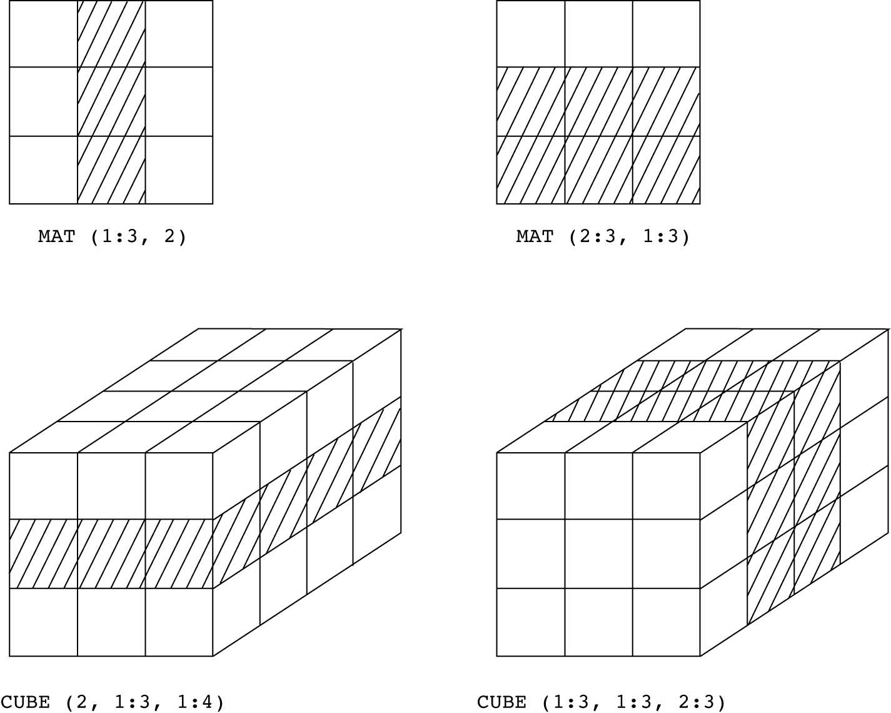
数组的切片
一个切片就是一个数组的某个子结构；切片仅仅是数组的一种引用机制，它不定义新的数组
例子
FORTRAN90
INTEGER MAT (1 : 4, 1 : 4)
MAT(1 : 4, 1) — 第一列
MAT(2, 1 : 4) — 第二行
Ada-只能对一维数组进行切片LIST(4..10)
Notes:
把值放在大括号中；使得编译器能够对其进行计数

Slide 43
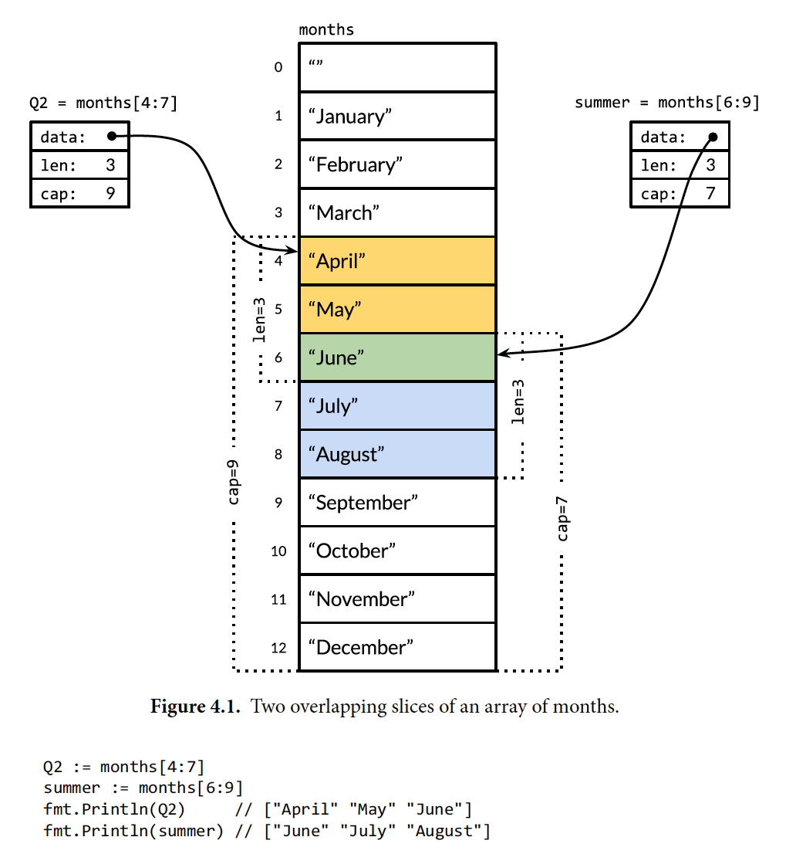
Go中的slice
SliceType = "[" "]" ElementType
[ ]T
s[i:j] //i through j-1
例子
months := […]string{1: “Jan”, /*…*/, 12: “Dec”}
Q2 := months[4:7]
summer := months[6:9]
type IntSlice struct {
ptr *int
len, cap int
}
alias
Notes:
Slices represent variable-length sequences whose elements all have the same type.

Slide 44
Go 例——func appendslice()
import "fmt"
func appendslice(x []int, y int) []int {
var z []int
zlen := len(x) + len(y)
if zlen <= cap(x) { // There is room to expand the slice.
z = x[:zlen]
} else { // There is insufficient space.
zcap := zlen
if zcap < 2*len(x) {
zcap = 2 * len(x) // Grow by doubling, for amortized linear complexity.
}
z = make([]int, zlen, zcap)
copy(z, x)
}
copy(z[len(x):], y)
return z
}
Notes:
“copy” is a built-in function. It returns the number of elements actually copied, which is the smaller of the two slice lengths, so there is no danger of running off the end or overwriting sth out of range.

Slide 45
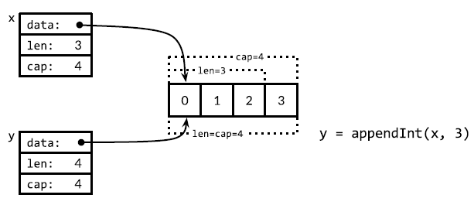
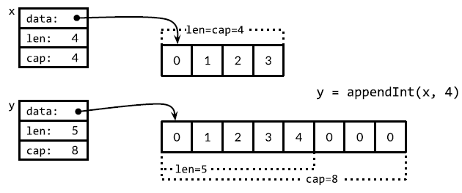
Go 例——调用 appendslice()
func main(){
var x, y []int
for i := 0; i < 9; i++ {
y = appendslice(x, i)
fmt.Printf(“%d cap=%d\t%v\n”, i, cap(y), y)
x = y
}
}
0 cap=1 [0]
1 cap=2 [0 1]
2 cap=4 [0 1 2]
3 cap=4 [0 1 2 3]
4 cap=8 [0 1 2 3 4]
5 cap=8 [0 1 2 3 4 5]
6 cap=8 [0 1 2 3 4 5 6]
7 cap=8 [0 1 2 3 4 5 6 7]
8 cap=16 [0 1 2 3 4 5 6 7 8]

Slide 46
Go 中栈的实现
stack = append(stack, v) //push
top := stack[len(stack)-1] //top
stack = stack[:len(stack)-1] //pop

Slide 47
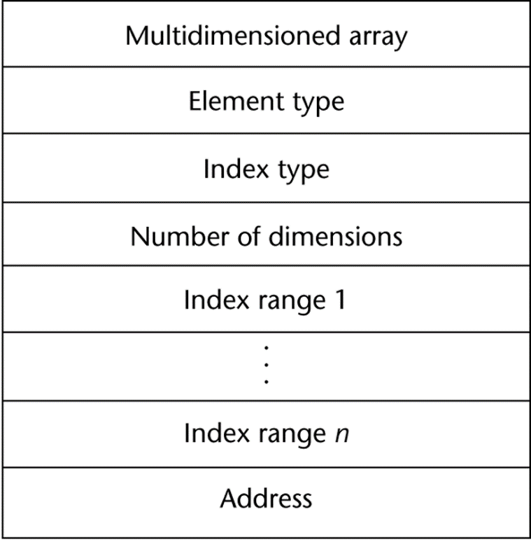
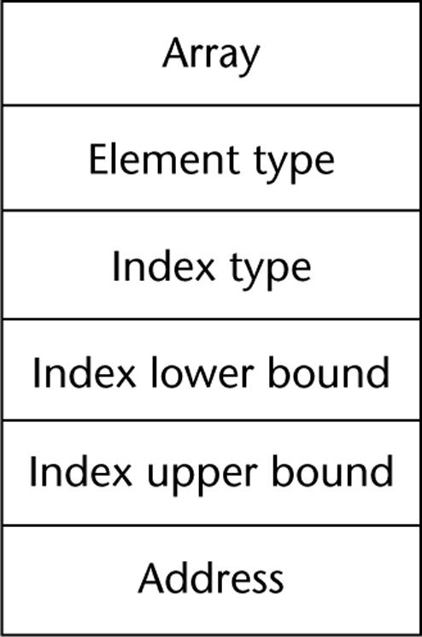
数组的实现
编译时描述符
Notes:
把值放在大括号中；使得编译器能够对其进行计数

Slide 48
数组的实现
访问函数将数组基址与一组索引值映射到数组元素的存储地址
一维数组的访问函数
address(list[k]) = address (list[下标下界]) + ((k – 下标下界) * 元素大小)
多维数组的访问
两种常用方法
行优先（用行）——大多数语言中使用
列优先（用列）——Fortran中使用
Notes:
把值放在大括号中；使得编译器能够对其进行计数

Slide 49
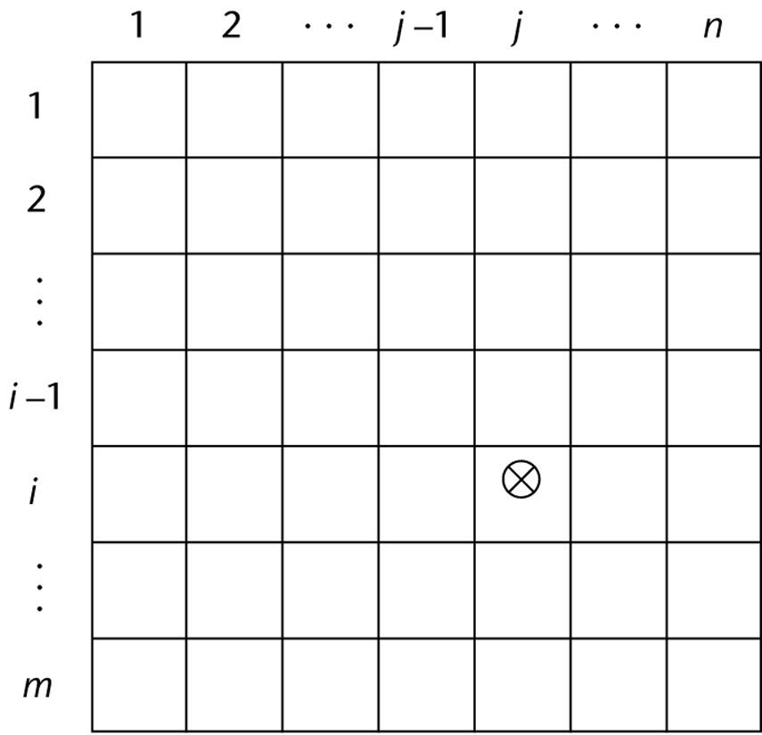
二维数组中元素的定位
一般形式
Location(a[i,j]) = a[行下标下界,列下标下界] 的地址
+ ( ((i – 行下标下界) * 行长) + (j – 列下标下界) ) * 元素大小
c3
61
62
63
64
c2
45
46
47
48
c1
29
30
31
32
c 0
B
60
b3
13
14
15
16
44
9
28
56
b2
40
5
24
52
b1
36
20
b0
1
2
3
4
a2
a3
Notes:
把值放在大括号中；使得编译器能够对其进行计数

Slide 50
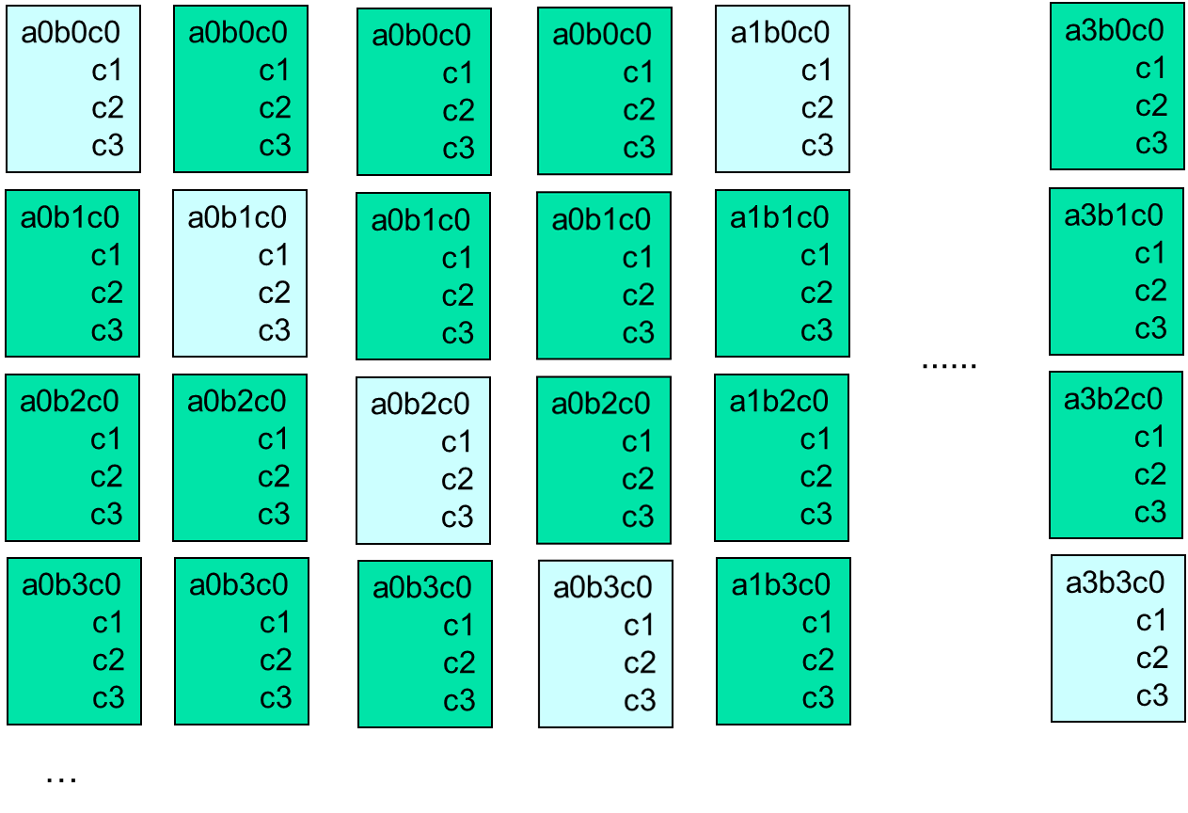
多维数组中元素的定位
行优先

